Slide 1

2.2.1 对数与对数运算
第1课时 对数

Slide 2
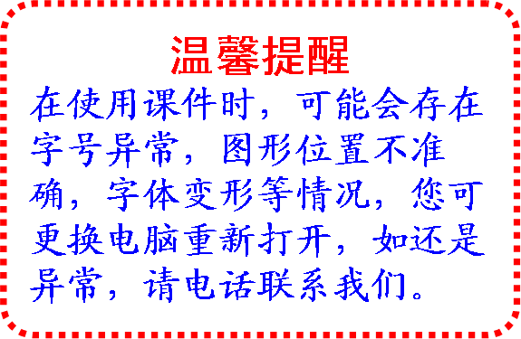

回顾指数
引入：
2² = 4
2⁵ = 32
2^{x} = 26
X=

Slide 3
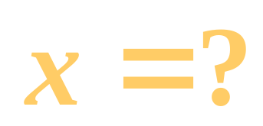
引入：
问题：设2005年我国的国民生产总值为 a亿元，如每年平均增长8%，那么经过多少年国民生产总值是2005年的2倍？
设：经过x年国民生产总值是2005年的2倍，则有
即
这是已知底数和幂的值，求指数的问题。即指数式 中，已知a 和N.求b的问题。（这里 ）
下面我们来学习一种新的函数!他就可以把x表示出来
能否用一个式子把x表示出来?

Slide 4
定义：一般地，如果 的b次幂等于N, 就是 ，那么数 b叫做 以a为底 N的对数，记作 ，a叫做对数的底数，N叫做真数。

Slide 5
指数式与对数式的对比
式子 | 名称
 | a | b | N
指数式: a ^{b} =N
对数式: log _{a} N=b
底数
指数
幂值
底数
对数
真数

Slide 6
几点思考：
1．在对数式中 N > 0
2．对任意 且 , 都有
转换成对数式呢？
3．如果把 中的 b写成 , 则有 （对数恒等式）

Slide 7
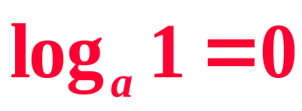
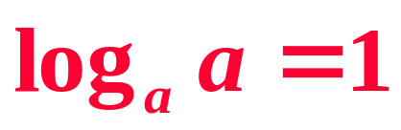
几点说明：
1．在对数式中 N > 0
（负数与零没有对数）
2．对任意 且 , 都有
所以 同样易知：
3．如果把 中的 b写成 ,
则有 （对数恒等式）

Slide 8
介绍两种特殊的对数： 1．常用对数：以10作底 写成
2．自然对数：以 e作底 e为无理数，
e = 2.71828……
写成

Slide 9
对数式与指数式的互换，并由此求某些特殊的对数
化为对数式
化为指数式
化为对数式
化为指数式

Slide 10
例题讲解
例题1：将下列指数式写成对数式：

Slide 11
例题讲解
例题2：将下列对数式写成指数式：

Slide 12
例题讲解
例3
求对数
解：设
则
所以
求对数
则
解：设
即
所以
所以

Slide 13
例题讲解
①
2．求x的值：
求真数
②
求底数
③
求对数

Slide 14
例题讲解
2．求x的值：
①
求真数
解：
因为
所以

Slide 15
例题讲解
②
求底数
解：
因为
又因为
所以
③
求对数
解：
因为
所以
所以

Slide 16
课堂练习
课本64页 练习单号 快速回答

Slide 17
小结：
1°对数的定义
2°互换(对数与指数会互换)
3°求值(已知对数、底数、真 数 其中两个，会求第三个）

Slide 18
学习要求：
1.要求理解对数的概念.
2.能够进行对数式与指数式的互化.
3.求一些特殊的对数式的值.

